Slide 2
Tập đoàn Mavin đã có 15 năm hoạt động tại Việt Nam. Chúng tôi tự hào là một doanh nghiệp lớn mạnh trong lĩnh vực nông nghiệp, là công ty duy nhất tại Việt Nam cung cấp giải pháp tổng thể theo chuỗi giá trị “từ Nông trại tới Bàn ăn”.
Ông David John Whitehead, Chủ tịch HĐQT

Slide 7
5 Nhà máy chế biến thức ăn chăn nuôi 1 Nhà máy chế biến thực phẩm 1 Nhà máy sản xuất dược thú y 2 Trung tâm heo giống hạt nhân công nghệ cao (dự kiến sẽ mở thêm 3 Trung tâm mới). 5 Trang trại vịt giống chất lượng cao 1 Trang trại gà giống chất lượng cao VÀ 70 trang trại hợp tác chăn nuôi

Slide 9
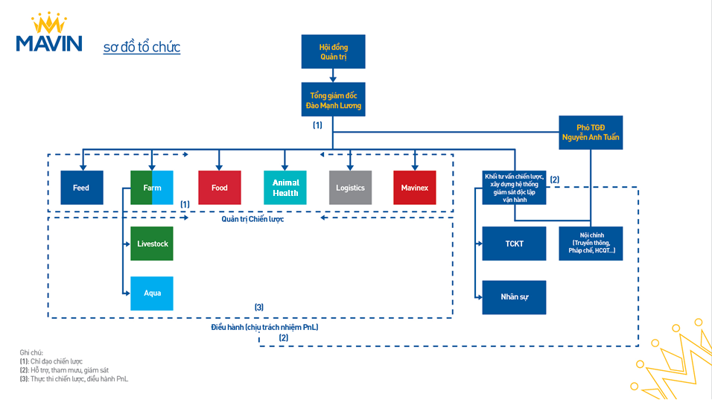

Slide 11
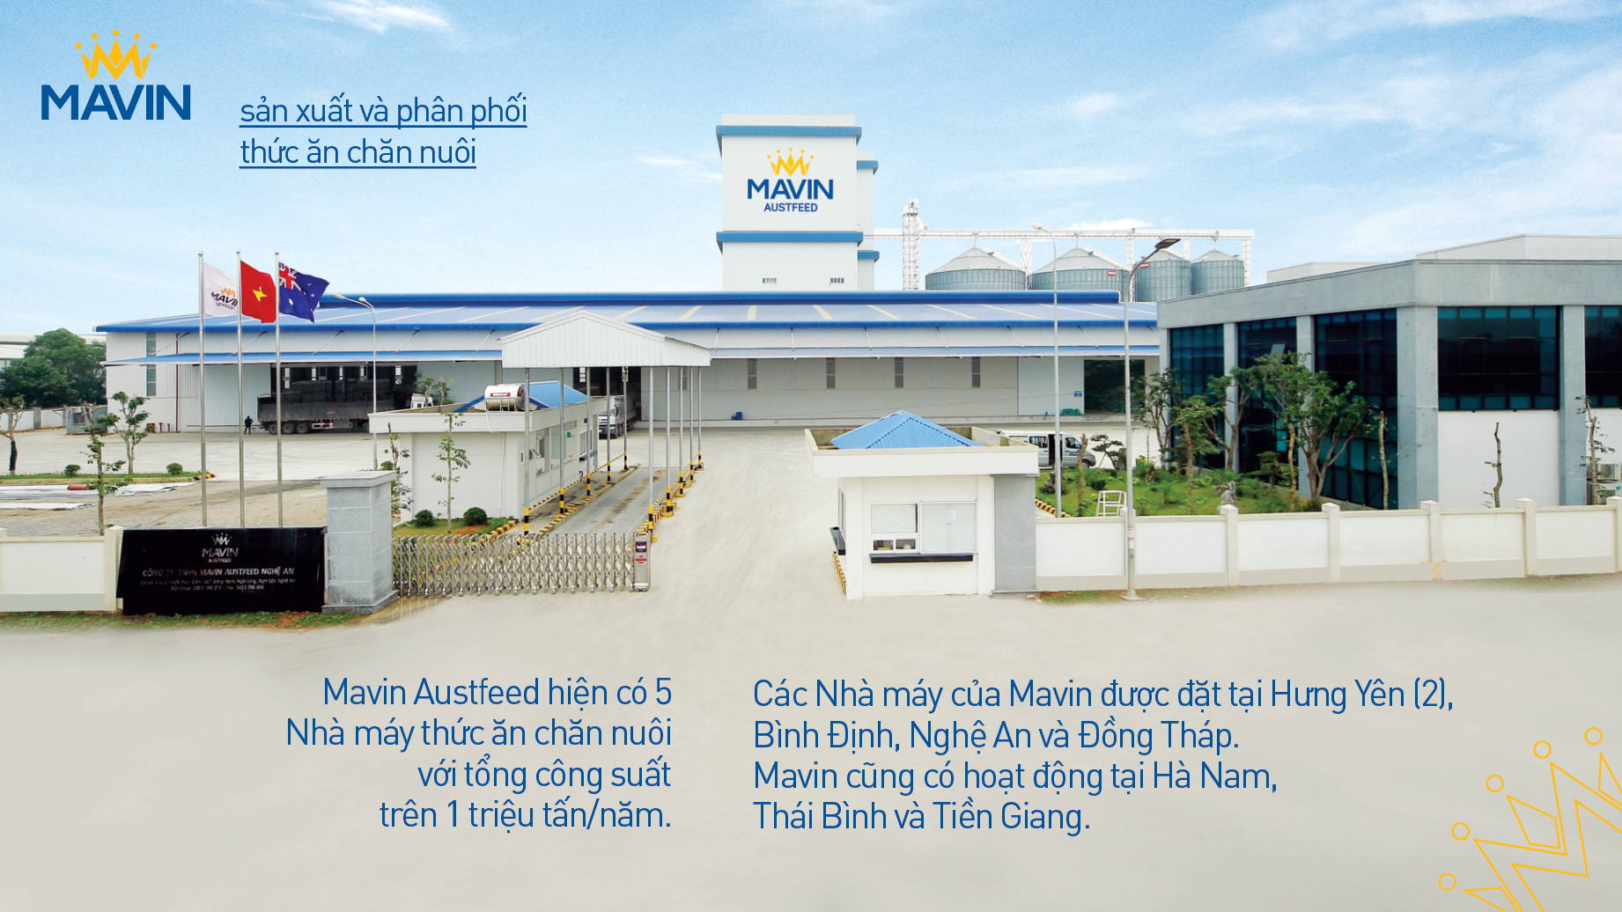

Slide 15
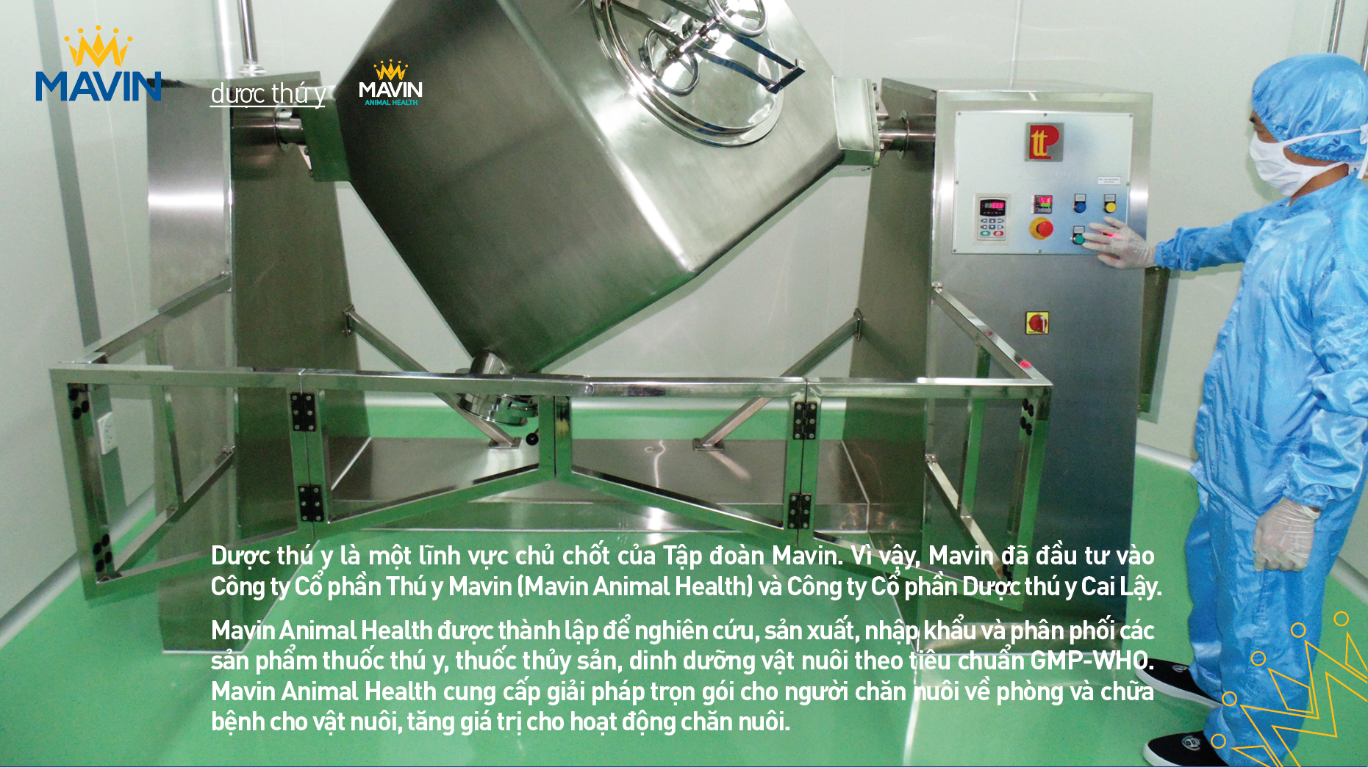

Slide 16
